Slide 1
SPECT / PET–PET/BT
Single Photon Emission Computed Tomography
Esas olarak gamma kameranın tomografi yapabilme yeteneğidir.
Positron Emission Tomography
Pozitron yayıcıların radyasyonunu saptamakta kullanılır.
BT ile birlikte kullanımı sıktır.

Slide 2
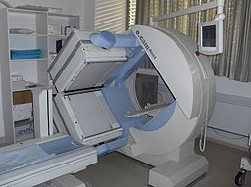
SPECT

Slide 3
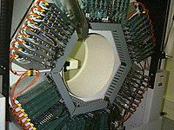
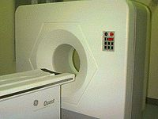
PET

Slide 4
Anhilasyon
511 keV
positron
+
-
+
511 keV

Slide 5
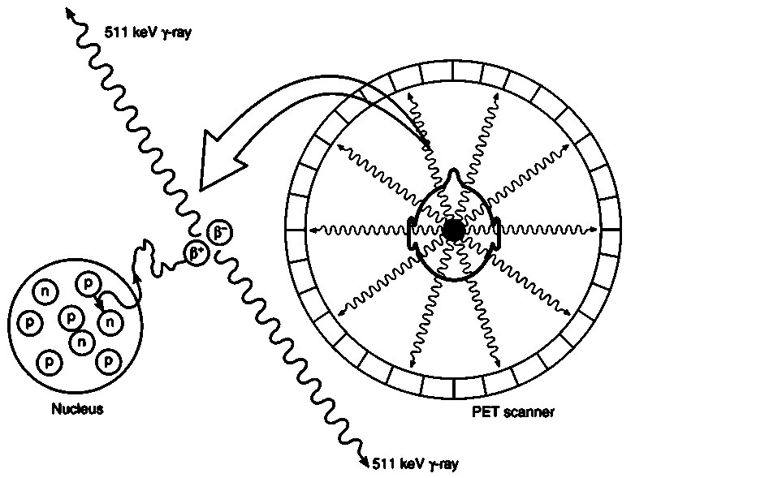
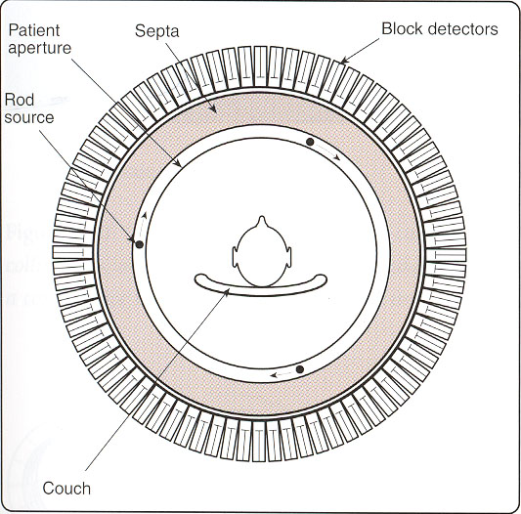
PET Çalışma Prensibi

